Slide 1
Comunicazioni
ATLAS Italia
Bologna 6/5/2010
Similfellow – 2010 II
Conferenze (SIF e IFAE)
Telefoni CERN
CSN1 (Torino e riunione referee)
Info Sestri Levante
L. Rossi

Slide 2
Similfellow 2010
Inizialmente previste 40 borse
Assegnate 22 (+2 ex-CDF) (3 Alice, (10+2) Atlas, 7 CMS e 2 LHCb)→ ora 16 e 26 domande (5 Al+8ATL+9CMS+4LHCb)
Considerando che
3 borse erano per 6 mesi
e’ opportuno bandire il massimo numero di borse ora
il CERN ha acconsentito a bandire fino a 20 borse
Ci saranno 20 borse. Pero’ cio’ e’ piu’ di quanto pianificato → un ticket da pagare sul SJ delle ME (da 30 a 50 kEu x ATLAS).

Slide 3
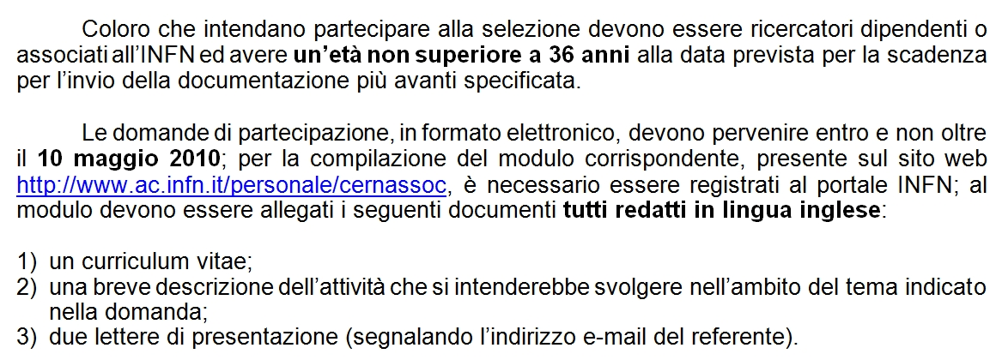

Slide 4
Requisiti Minimi
20 Maggio alle 10
Le domande devono essere complete al momento della riunione. La mancanza di una lettera e' motivo di esclusione. 2) Per rivista si intende qualsiasi giornale 'certificato' da ISI-Thomson , SCOPUS
3) I requisiti minimi per l'assegnazione di una borsa sono - aver fatto un talk ad almeno una conferenza, convegno internazionale. Sono considerati ammissibili anche talk alla SIF e a IFAE (talk o poster) - aver pubblicato (submitted to e' accettato) almeno un lavoro su una rivista (vedi 2). Nel caso di studenti di Ph.D. al primo o secondo anno di corso e' accettabile come lavoro il proceeding del talk da loro fatto a una conferenza purche' pubblicato su rivista (vedi 2) 4) non sono valutabili titoli maturabili nel futuro
Selezione competitiva, preparare bene le domande, mettere in evidenza i requisiti minimi e le ragioni di eccellenza, procurarsi buone lettere (mai 2 dal lab proponente)

Slide 5
Conferenze
SIF
Giacomo presentera’
ATLAS
Le comunicazioni saranno inoltrate tramite Giacomo il 15 Maggio
Inviarle a Giacomo (cc Marina & io) entro il 12 Maggio (mail gia’ inviato a atlgen).

Slide 6
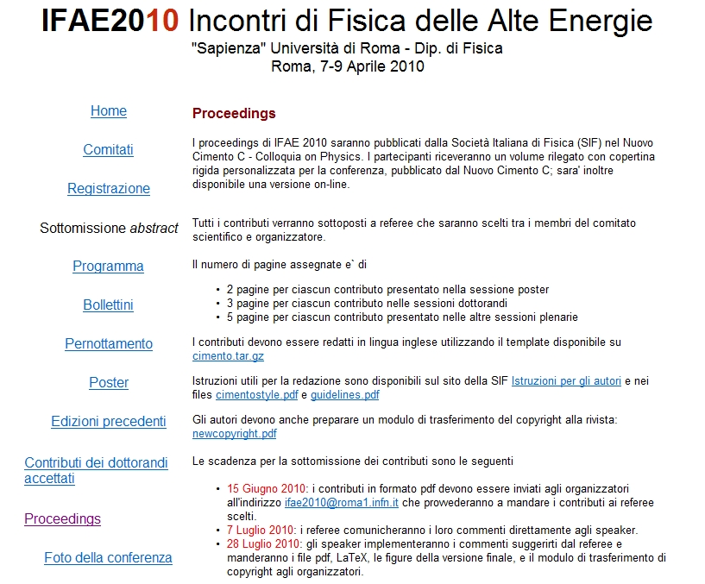
I proceedings vanno devono avere l’ok mio, al solito il processo di controllo sara’ organizzato con l’aiuto di Giacomo e Marina (segue mail agli autori)

Slide 7
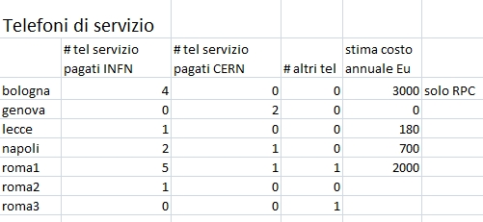
Telefoni CERN
Situazione non uniforme (e pochi hanno risposto)
Secondo me paghiamo un MOF indebito supplementare di ~15-20kCHF.
Commenti?

Slide 8
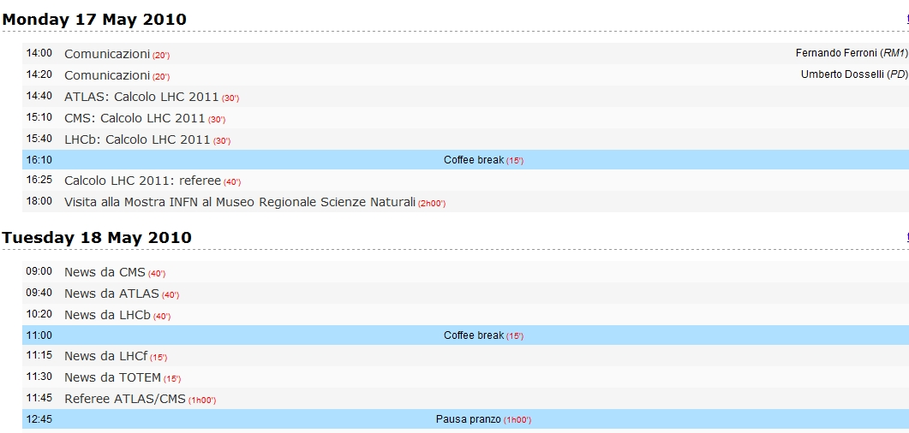
CSN1 - Torino
Calcolo→ Carlino (30’)
ATLAS generale (incluso IBL e info FTK)→ Rossi (20’)
ATLAS fisica (risultati ATLAS e ruolo INFN) → Polesello (20’)

Slide 9
CSN1 - Referees
Incontro con i referee x la discussione del bilancio 2011 sara’ a Roma1 il 14 Luglio
Non sarebbe sorprendente se chiedessero un altro status report alla CSN1 (immediatamente precedente alla Presidenza)

Slide 10
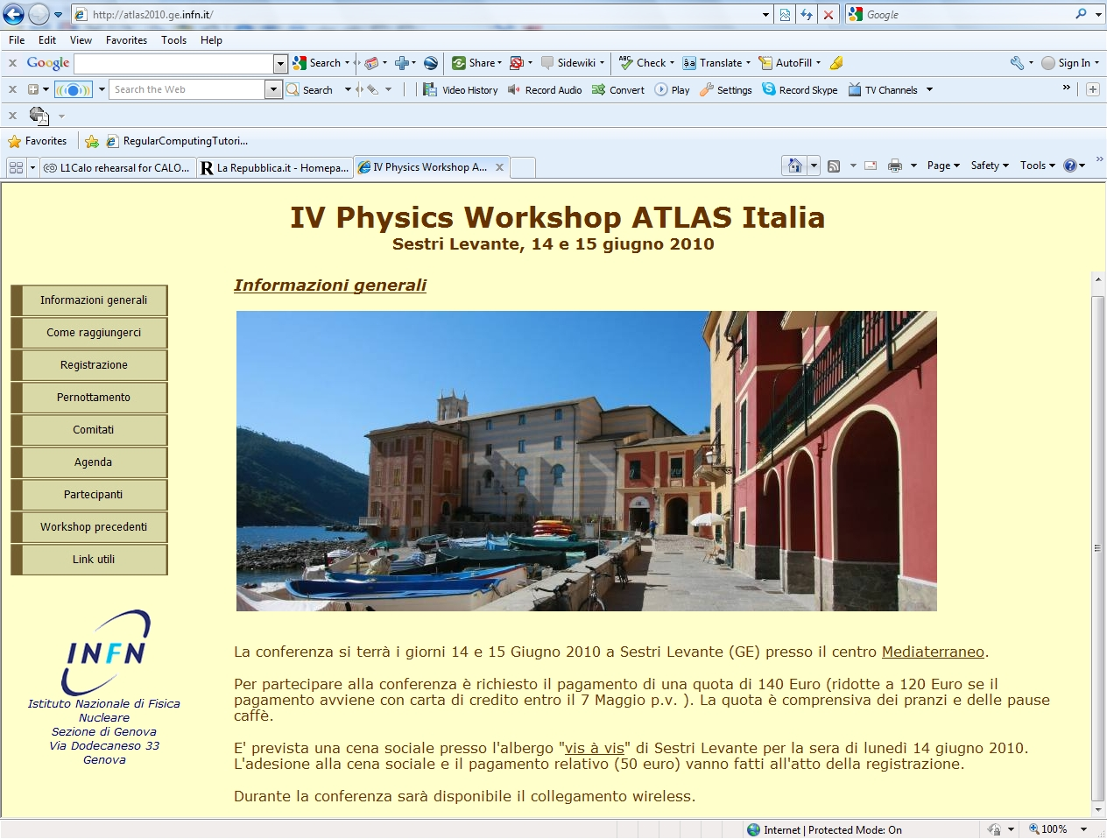
Informazioni su Sestri Levante
Pagina web esiste. Ancora qualche messa a punto (manca generazione lista automatica degli iscritti). Iscrivetevi presto (fee ridotto) e prenotate la cena
ATLAS management sara’ presente nel pomeriggio di Lunedi.
Disponibile a una sessione di discussione (60’-90’)
Lista di domande?
(e bene che alcune siano preparate prima→ inviarmele? circolarle?)
Importante che i giovani si possano esprimere

Slide 11
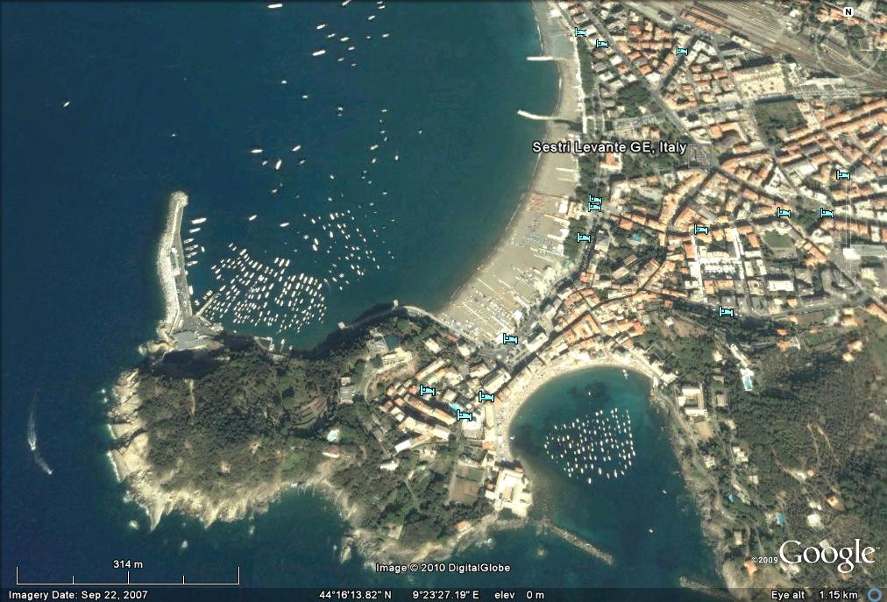
Portare (anche) il costume da bagno...

